Slide 1


Rapport d’optimisation du site La Panthère
Leroux Clément – P4 - Optimiser un site Web existant

Slide 2
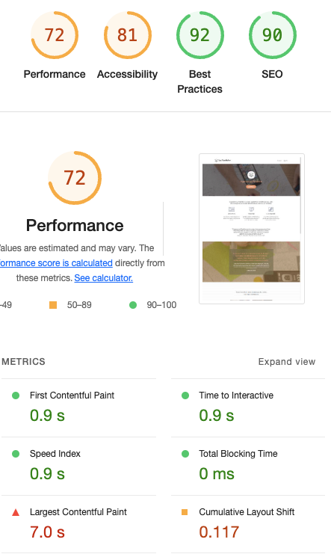
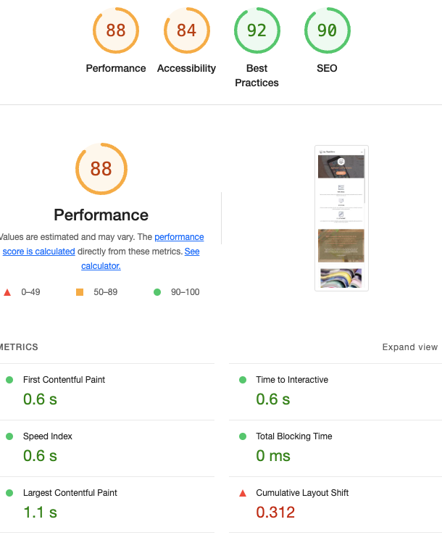
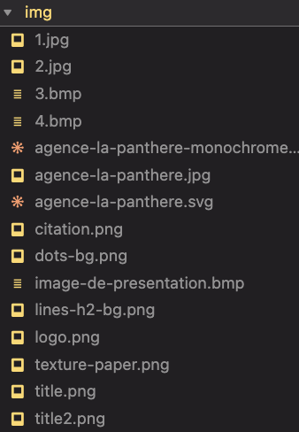
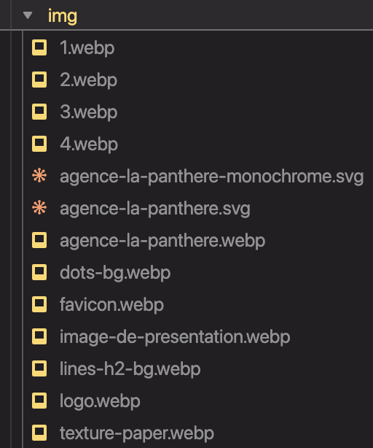


Recommandation SEO
Optimisation des images
L’utilisation de format de compression next-gen a une incidence sur les performances du site et de son référencement.
Indice de performance initial
Optimisation
Nouvel indice de performance
Initial
Final

Slide 3
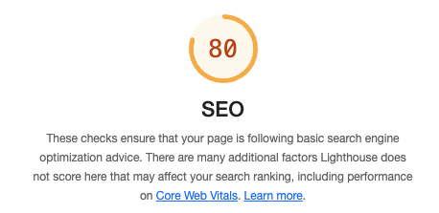
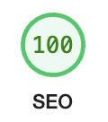
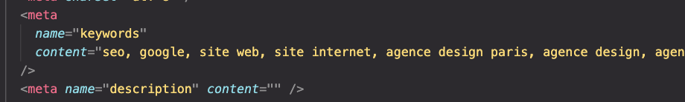
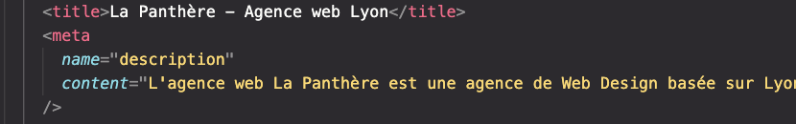
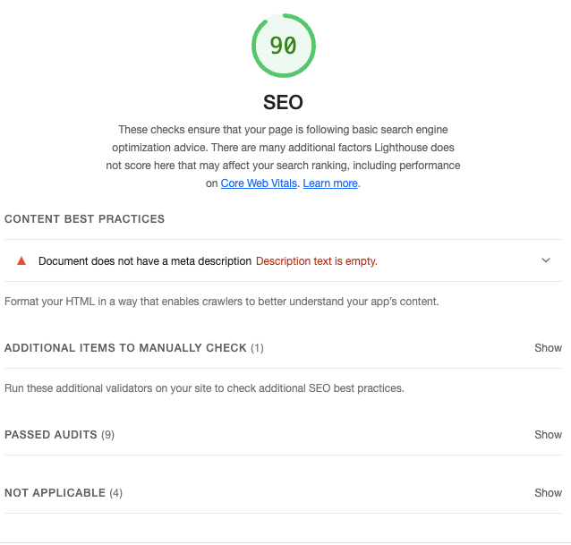

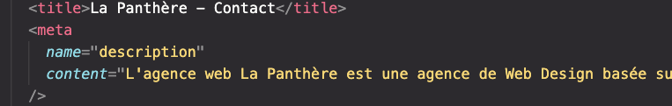
Recommandation SEO
Amélioration des balises meta title et description
Ajout d’un titre de page unique et descriptif et suppression de la balise méta keyword qui est inutile. Actuellement vide, la balise méta description agit directement sur le pourcentage de clics.
Indice de performance initial
Optimisation
Nouvel indice de performance
index.html
Initial
Final
contact.html
Initial
Final

Slide 4
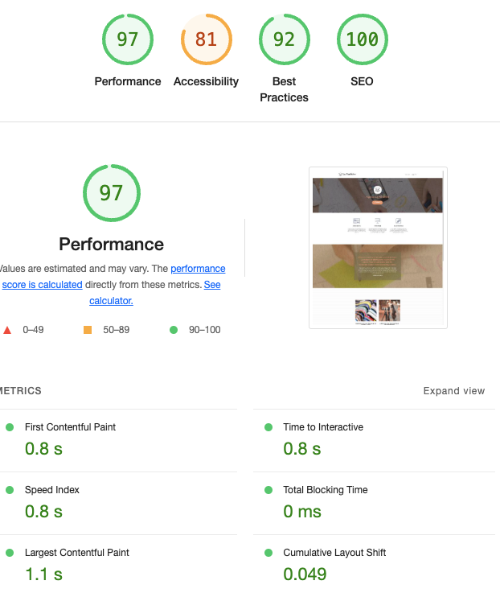
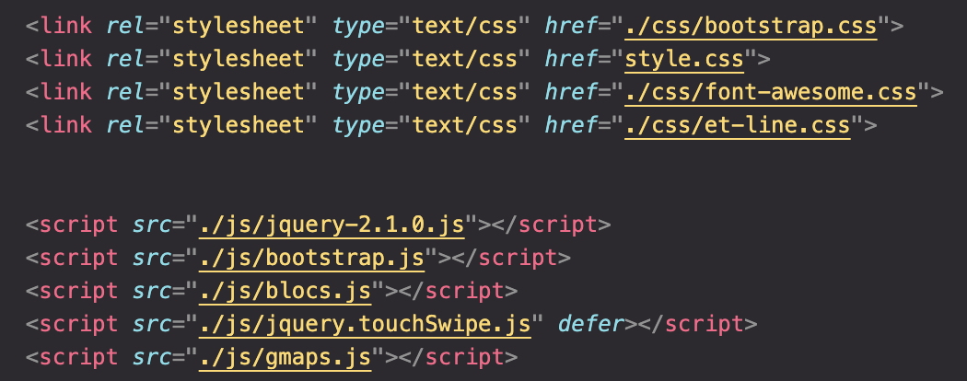
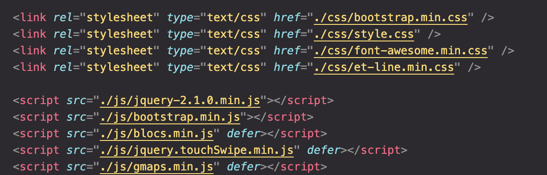
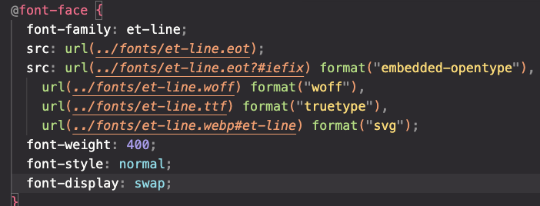
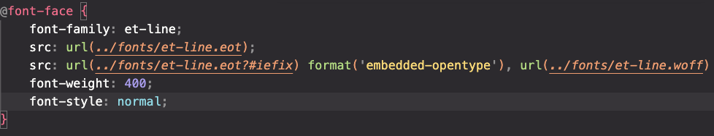
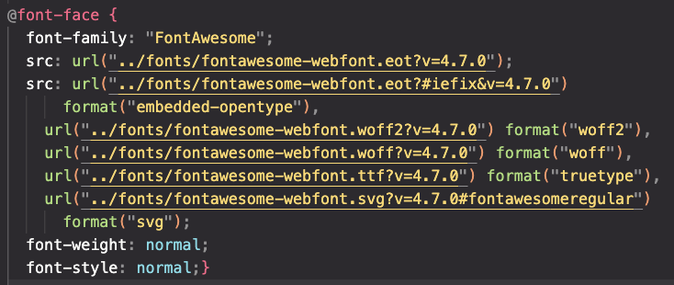
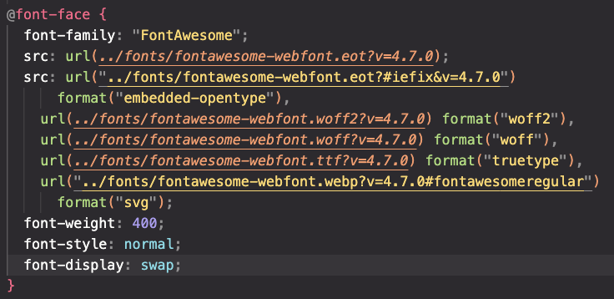
Recommandation SEO
Optimisation des dépendances
Minification des dépendances et defer des scripts pour améliorer les performances et le SEO.
Report du chargement des polices (font-display: swap)
Indice de performance initial
Optimisation
Nouvel indice de performance
Initial
Final

Slide 5
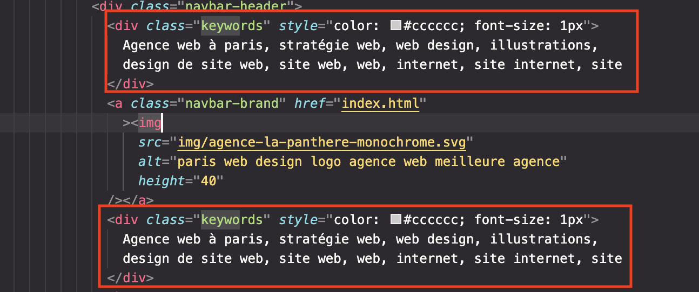
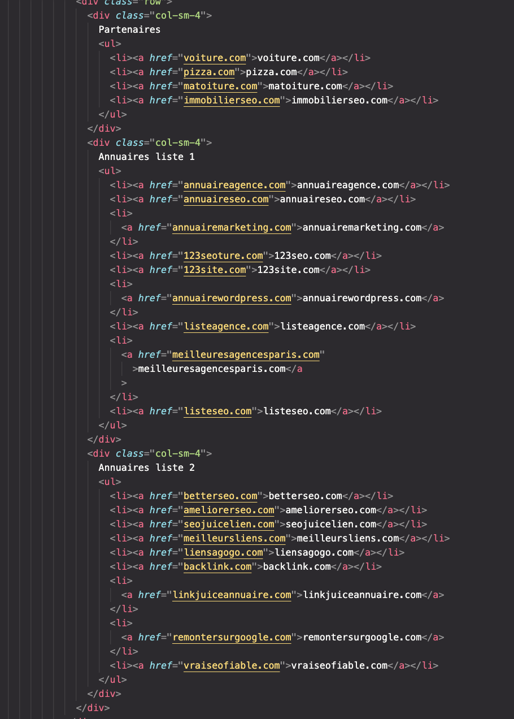
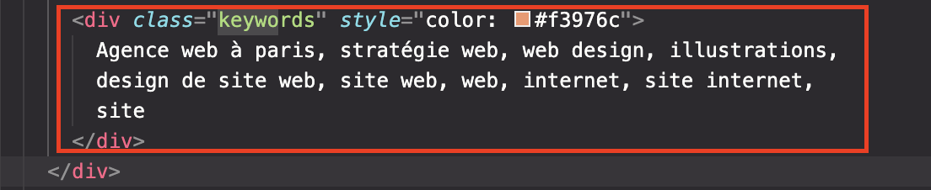
Recommandation SEO
Suppression des pratiques de Black Hat
Pratique jugée irrecevable par les moteurs de recherche.
Surpression de la div "keywords". L'ensemble des mots clés étant présents dans l'ensemble du site. Suppression des liens non pertinents
Optimisation
Suppression des keywords black hat
Suppression des liens non pertinents

Slide 6
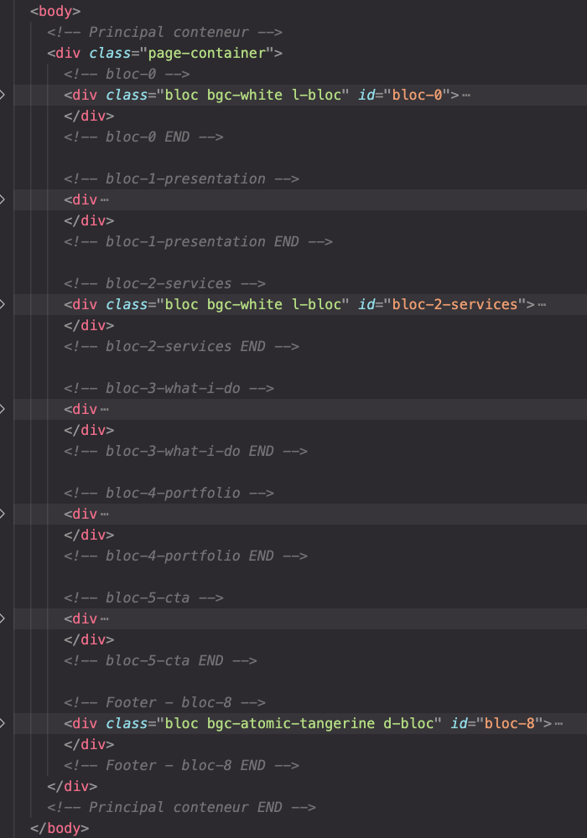
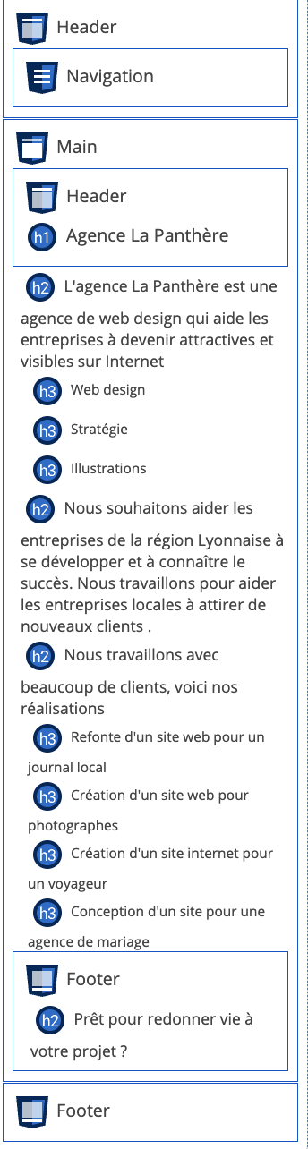
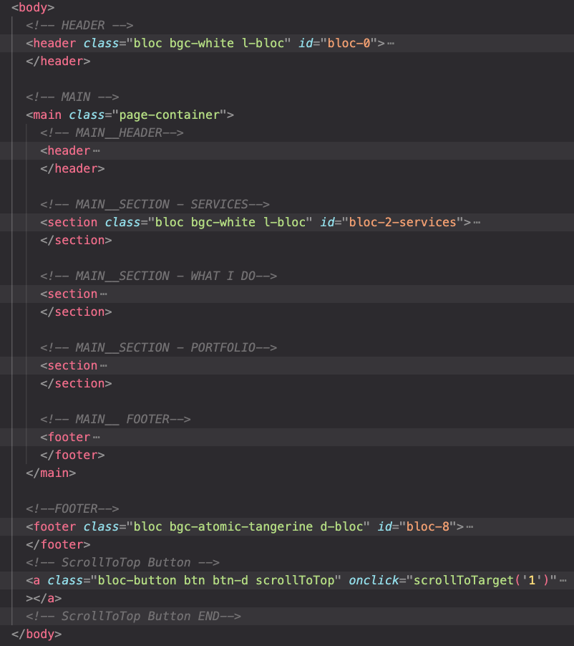
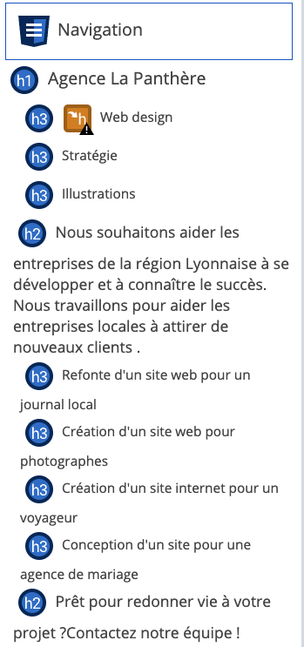
Recommandation SEO
Refonte de la sémantique du site et de l’architecture des titres – index.html
La sémantique du HTML est pauvre, et opère à une mauvaise compréhension du site. Par ailleurs, l'architecture des titres n'est pas cohérente. Les crawlers ne peuvent pas déchiffrer la page. Cela complique également l’accessibilité. Traitement des anomalies du W3C validator
Optimisation
Initial
Final

Slide 7
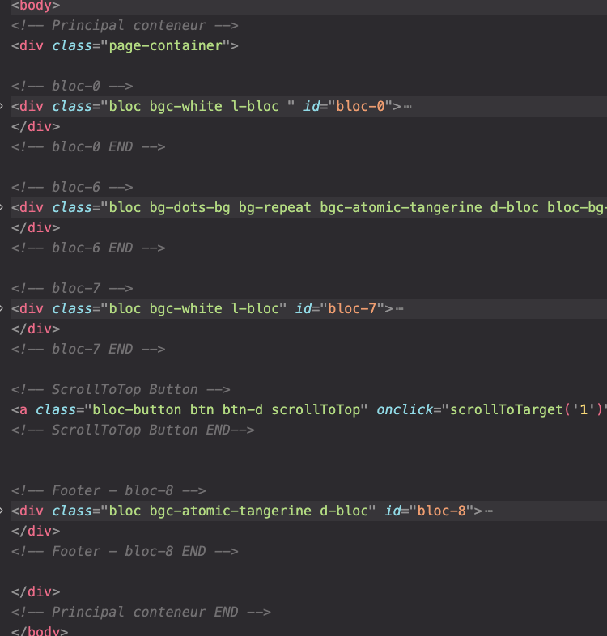
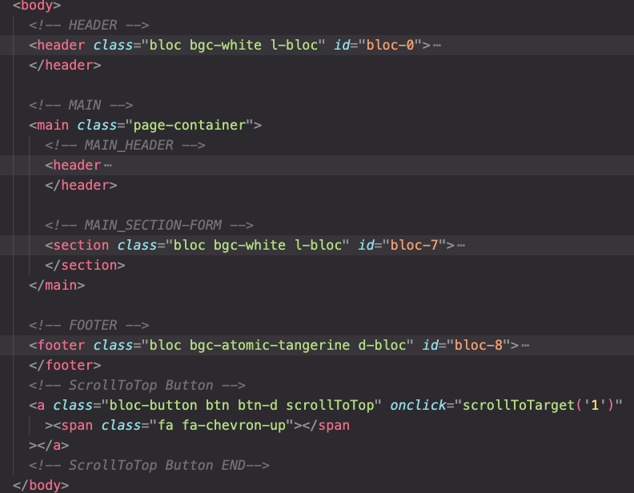
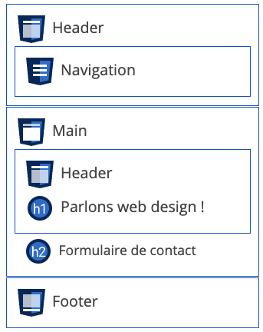
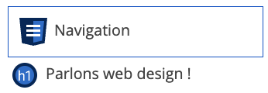
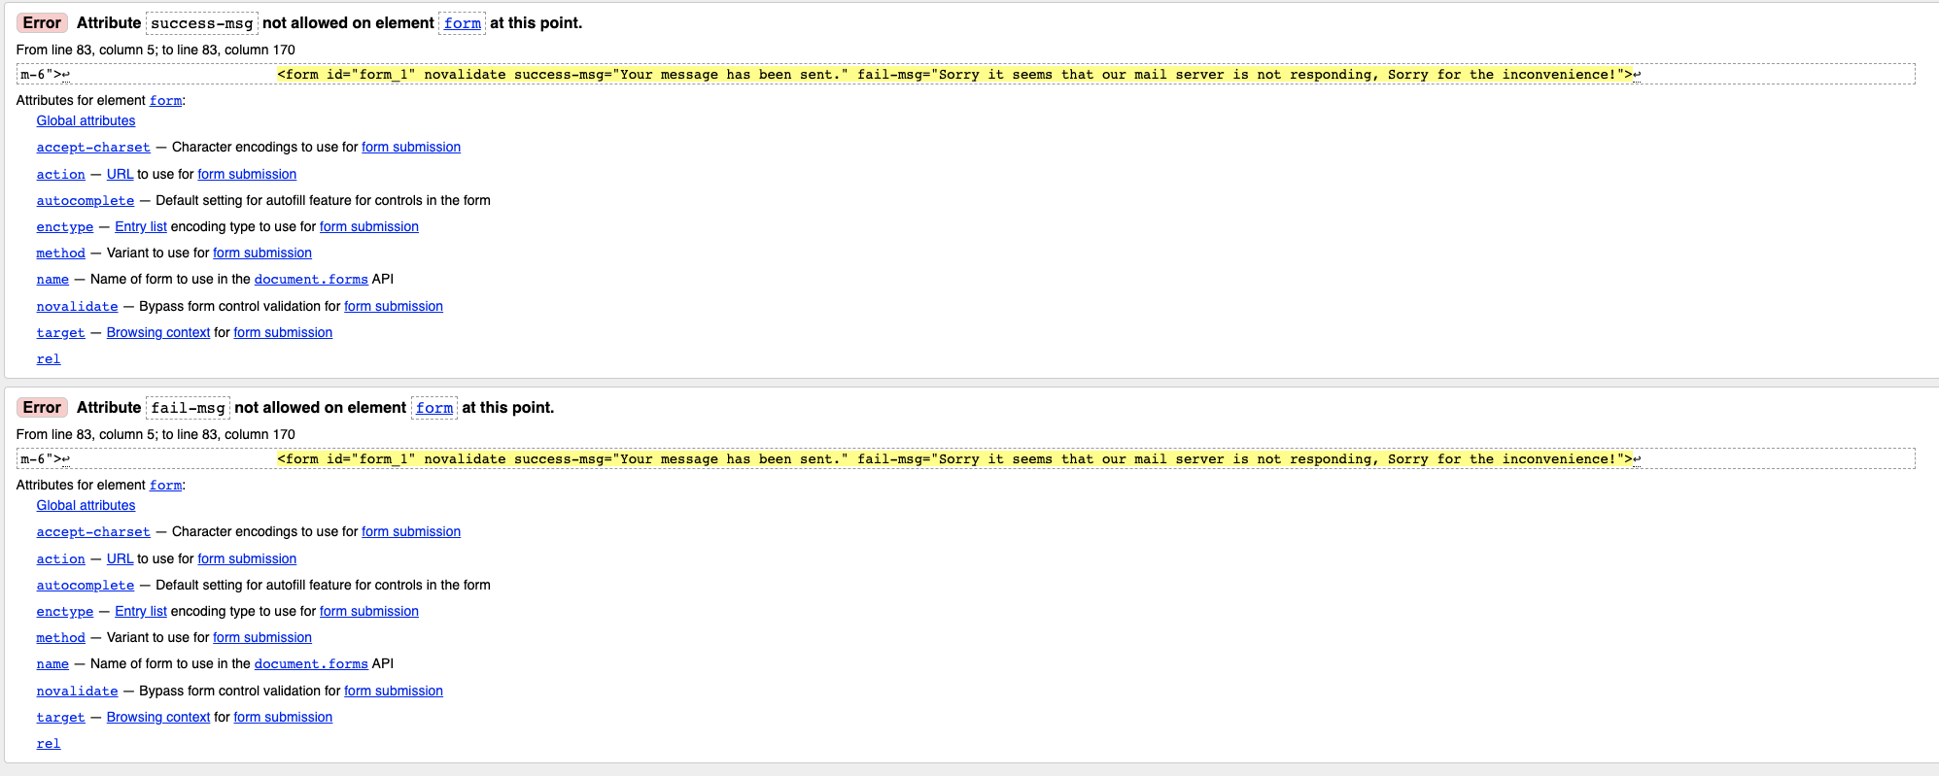
Recommandation SEO
Refonte de la sémantique du site et de l’architecture des titres – Contact.html
La sémantique du HTML est pauvre, et opère à une mauvaise compréhension du site. Par ailleurs, l'architecture des titres n'est pas cohérente. Les crawlers ne peuvent pas déchiffrer la page. Cela complique également l’accessibilité. Traitement des anomalies du W3C validator
Optimisation
Initial
Final

Slide 8
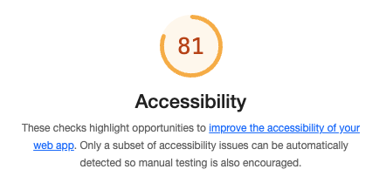
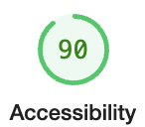


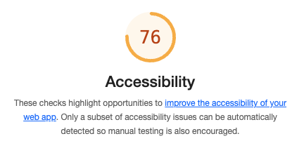
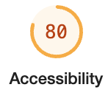
Recommandation Accessibilité
Identification de la langue de page
L'identification de la langue de la page ou des éléments de la page permet aux lecteurs d'écran de lire le contenu dans la langue appropriée. Il facilite également la traduction automatique du contenu.
Indice de performance initial
Optimisation
Nouvel indice de performance
index.html
Initial
Final
contact.html
Initial
Final

